Slide 1
Effectuer la Navigation
BTT Writer pour le bureau

Slide 2

Quel est l'Objet de Cette Présentation ?
Dans cette présentation vous apprenez à :
Expliquer la différence entre l'écran d'Accueil et l'écran de Projet
Passez d'un écran à l'autre de BTT Writer
Décrivez les trois points de vue d'un projet
Décrivez les colonnes de Notes, Questions, et les projets Words
Naviguez dans un projet

Slide 3
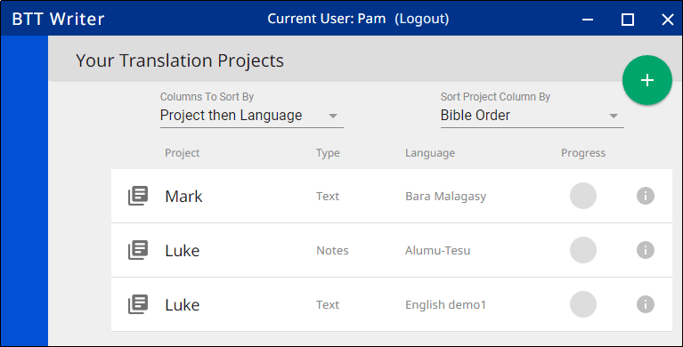
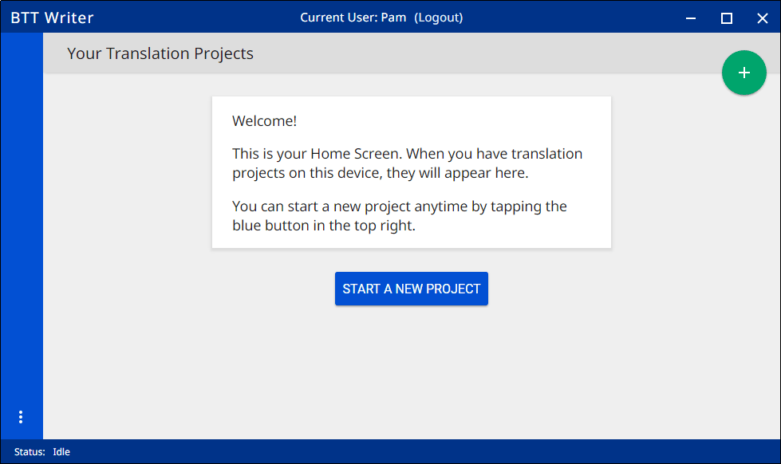
Deux Types d'Ecrans
Accueil: Répertoriez tous vos projets ou souhaitez-vous la bienvenue si vous n'avez pas encore de projets.
Nom d'Utilisateur
Bouton de Déconnexion
Nom d'Utilisateur
Bouton de Déconnexion

Slide 4
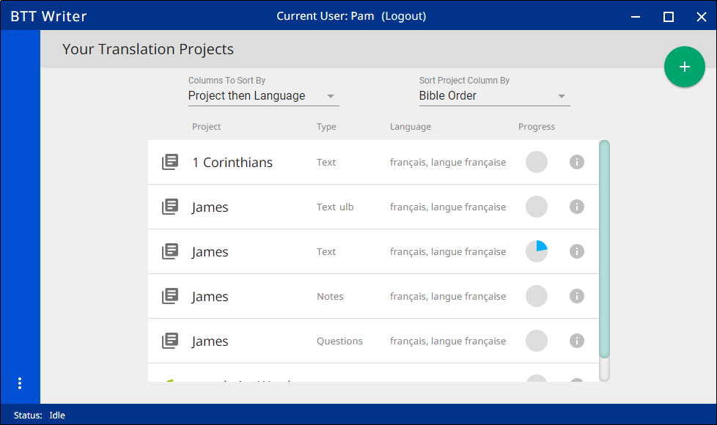
Naviguer vers l'Ecran du Projet
L'écran du Projet a un aspect différent selon le type de projet.
Pour accéder à l'Ecran Projet, cliquez sur le projet que vous souhaitez ouvrir.

Slide 5
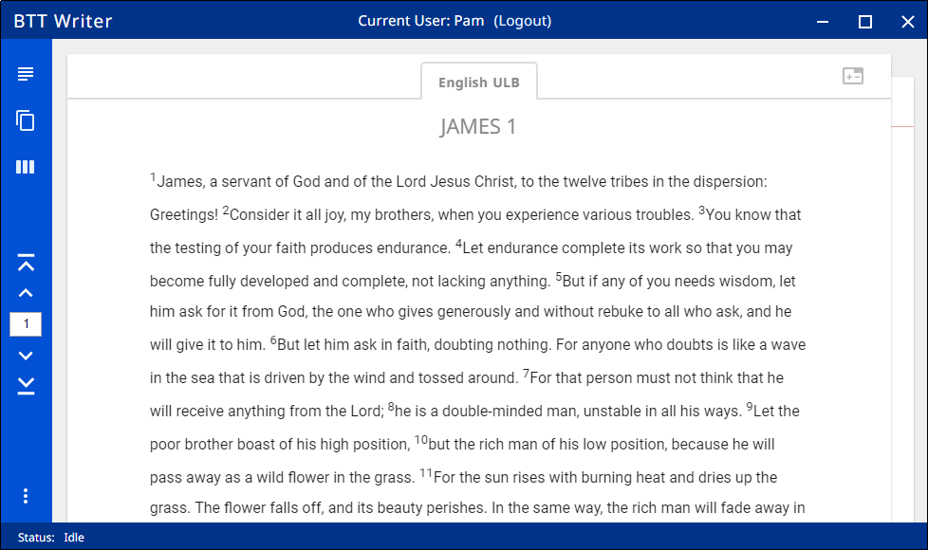
Écran de Projet pour un Projet de Texte
Projet: Votre espace de travail pour un seul projet.
A trois points de vue différents :
Chapitre ou vue de Lecture
Les flèches haut et bas permettent de se déplacer dans le texte
Vue du chapitre du texte source
Haut de Page
Cliquez à droite pour voir le texte traduit, le cas échéant
Chapitre Précédent
Entrez le numéro de Chapitre #
Prochain Chapitre
Bas de page

Slide 6
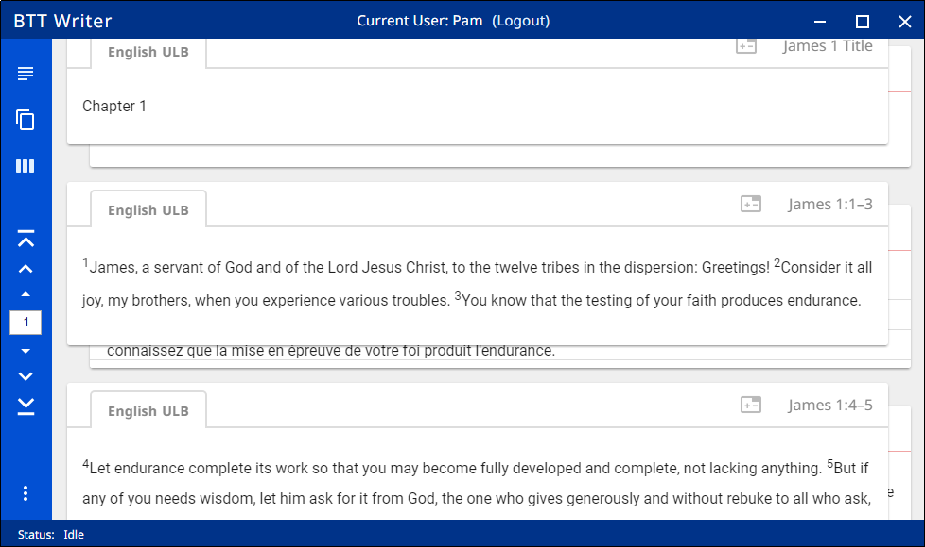
Écran de Projet pour un Projet de Texte
Projet: Votre espace de travail pour un seul projet.
A trois points de vue différents :
Vue du Chapitre
Vue du Morceau
Vue du Morceau du texte source
Cliquez à droite pour voir le texte traduit ou pour traduire un morceau.

Slide 7
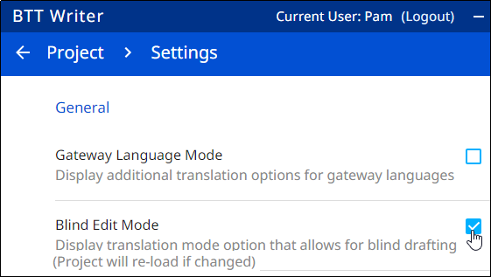
Écran de Projet pour un Projet de Texte
Projet: Votre espace de travail pour un seul projet.
A trois points de vue différents :
Vue du Chapitre
Vue du Morceau
Remarque : si vous ne voyez pas la Vue de Morceau, ouvrez Paramètres et réglez le Mode d'Edition en Aveugle sur Activé.

Slide 8
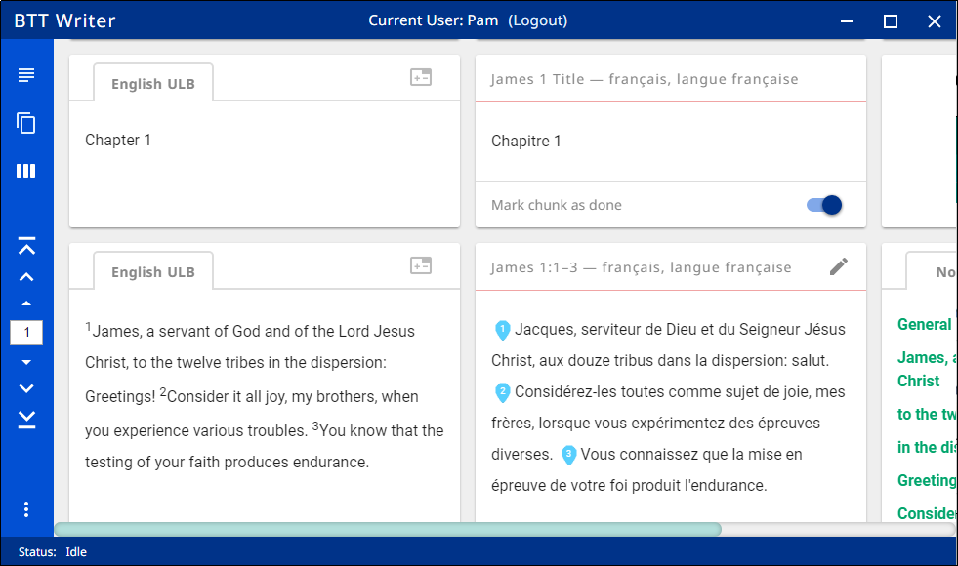
Écran de Projet pour un Projet de Texte
Projet: Votre espace de travail pour un seul projet.
A trois points de vue différents :
Vue du Chapitre
Vue du Morceau
Vérifier
"Vérifiez la vue avec la source et la traduction côte à
côte"
Vérifiez que la vue avec le texte source anglais de l'ULB a des ressources utiles (Faites défiler à droite pour voir)

Slide 9
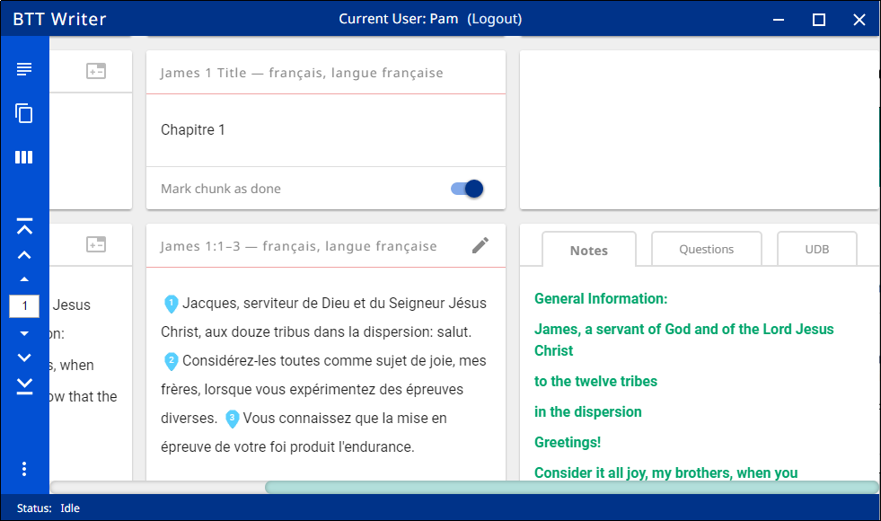
Écran de Projet pour un Projet de Texte
Projet: Votre espace de travail pour un seul projet.
A trois points de vue différents :
Vue du Chapitre
Vue du Morceau
Vérifier
Vérifier la vue avec la source, la traduction et les ressources
Vérifiez que la vue avec le texte source anglais de l'ULB a des ressources utiles (Faites défiler à droite pour voir)
Cliquez sur les onglets pour voir les Notes, les Mots, les Questions et l'UDB.

Slide 10
Écran de Projet pour un Projet de Texte
Projet: Votre espace de travail pour un seul projet.
A trois points de vue différents :
Vue du Chapitre
Vue du Morceau
Vérifier
Vérifier la vue avec la source, la traduction et les ressources
Le texte traduit se trouve dans le panneau central.
Vérifiez que la vue avec le texte source anglais de l'ULB a des ressources utiles (Faites défiler à droite pour voir)
Cliquez sur les onglets pour voir les Notes, les Mots, les Questions et l'UDB.

Slide 11

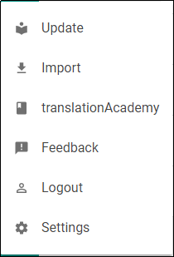
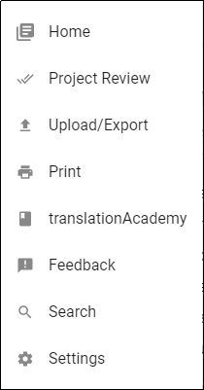
Utilisation du Menu Options (3 points)
Cliquez sur les 3 points en bas à gauche
2 menus différents à partir des 2 écrans différents :
Sur l'écran d'Accueil :
Sur l'écran d'Accueil :
Mise à jour des fichiers de langue source ou cible, BTT Writer
Retournez à l'écran d'Accueil
Projet ou texte source
Préparez la publication
Téléchargez ou exportez le projet
Accédez aux manuels de traduction
Imprimez la traduction
Signaler un bug
Accéder aux manuels de traduction
Se déconnecter (pour pouvoir se connecter sous un autre nom d'utilisateur)
Signaler un bug
Rechercher dans le texte
Modifier les paramètres du programme
Modifier les paramètres du programme

Slide 12
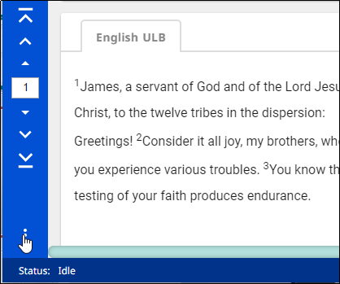
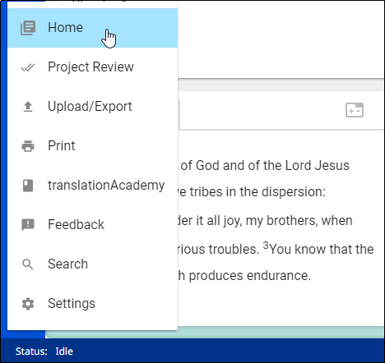
Retourner à l'Ecran d'Accueil
Cliquez sur les 3 points pour ouvrir le menu
des options.
Cliquez sur Accueil.

Slide 13
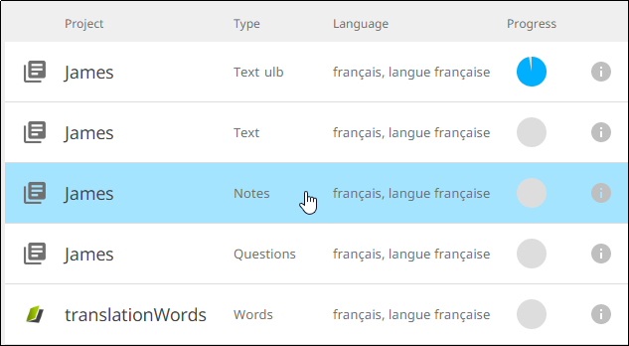
Ouvrir un Projet Notes
Cliquez sur un projet Notes pour l'ouvrir :

Slide 14
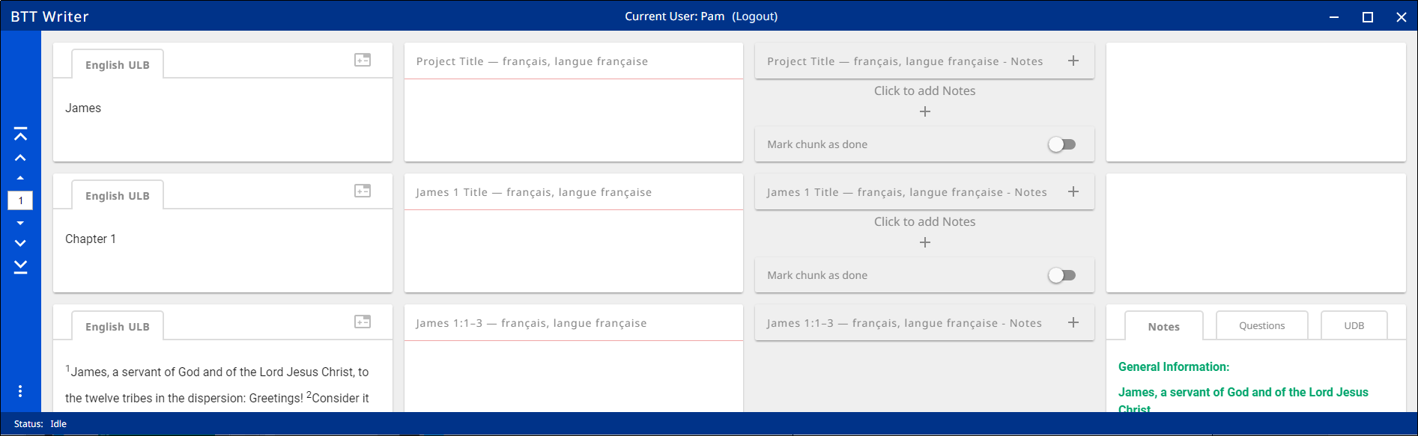
Écran de Projet pour un Projet Notes
1 seule vue
Les lignes à travers sont divisées en morceaux.
Les colonnes sont :
Traduction (peut être vide)
Zone de travail (pour ajouter des notes traduites)
Notes à traduire
Anglais ULB

Slide 15
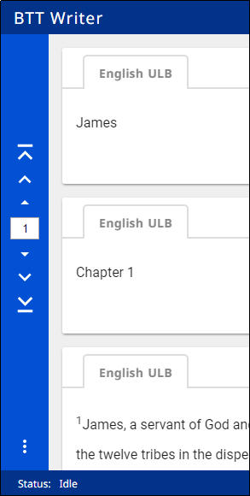
Navigation dans un Projet Notes
Haut de page
Chapitre Précédent
Morceau Précédent
Entrer le numéro du Chapitre (numéro)
Morceau Suivant
Chapitre Suivant
Bas de page

Slide 16
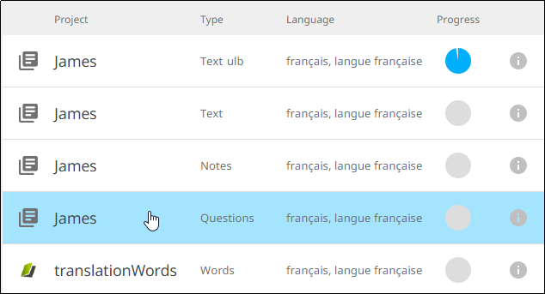
Ouvrir un Projet Questions
Cliquez sur un projet Questions pour l'ouvrir :

Slide 17
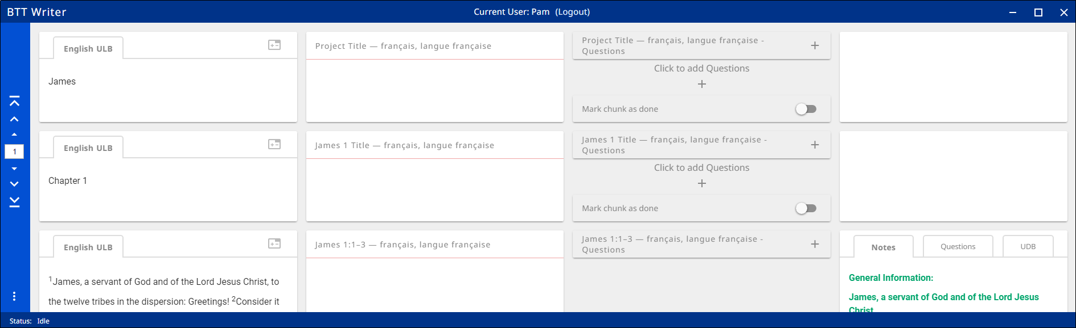
Écran de Projet pour un Projet Questions
1 seule vue
Les lignes à travers sont divisées en morceaux.
Les colonnes sont :
Zone de travail (pour ajouter des notes traduites)
Traduction (peut être vide)
Questions à traduire
Anglais ULB
Click the Questions tab

Slide 18
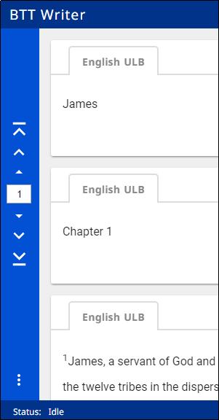
Navigation dans un Projet de Questions (identique au projet Notes)
Haut de page
Chapitre Précédent
Morceau Précédent
Entrer le numéro du Chapitre (numéro)
Morceau Suivant
Chapitre Suivant
Bas de page

Slide 19
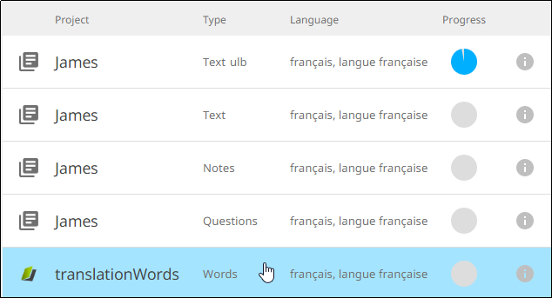
Ouverture d'un Projet Mots
Cliquez sur un projet Mots pour l'ouvrir :

Slide 20
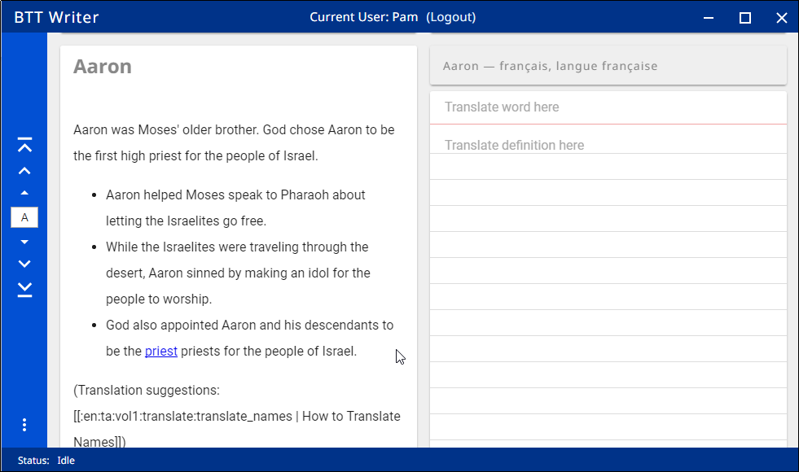
Écran de Projet pour un projet Mots
C'est le seul type de projet qui n'est pas spécifique à une section de la Bible.
Les colonnes sont:
Mot anglais et définition
Espace de travail

Slide 21
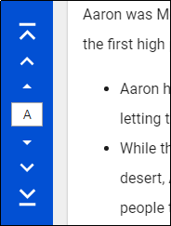
Navigation dans un Projet de Mots
Haut de page
Lettre Précédente
Mot Précédent
Entrez la Lettre
Mot Suivant
Lettre Suivante
Bas de page

Slide 22
Qu'avez-vous Appris ?
Dans cette présentation, vous avez appris à :
Expliquer la différence entre l'écran d'Accueil et un écran de Projet
Vous déplacer entre les écrans BTT Writer
Décrire les trois vues d'un projet de texte
Décrire les colonnes des projets Notes, Questions et Mots.
Naviguer dans un projet

